Slide 1
FULL COSTING AND VARIABLE COSTING
Toni Prasetiyo, S.E., M.Ak.

Slide 2
BIAYA VARIABEL
Biaya variabel adalah biaya yang bila dikaitkan dengan volume secara per unit akan selalu tetap meskipun volume produksi berubah-ubah,akan tetapi secara total biaya tersebut jumlahnya akan berubah sesuai dengan proporsi perubahan aktivitas.

Slide 3
BIAYA TETAP
Biaya Tetap adalah biaya yang secara total tidak berubah jumlahnya meskipun jumlah produksi berubah.

Slide 4
Pendahuluan
Metode full costing maupun variabel costing merupakan metode penentuan harga pokok produksi
Full costing= absorption=conventional costing
Variabel costing = direct costing

Slide 5
FULL COSTING VS VARIABEL COSTING
HARGA POKOK PENUH
PENGGOLONGAN BIAYA
MENURUT FUNGSINYA
BIAYA TETAP MENJADI UNSUR HARGA POKOK PRODUKSI
PENYUSUNAN LAPORAN RUGI LABA TANPA MENCARI CONTRIBUTION MARGIN
HARGA POKOK VARIABEL
PENGGOLONGAN BIAYA MENURUT PRILAKUNYA
BIAYA TETAP MENJADI UNSUR BIAYA PERIODE
PENYUSUNAN RUGI LABA DENGAN MENCARI CONTRIBUTION MARGIN

Slide 6
MUNCULNYA VARIABEL COSTING
JUMLAH PRODUKSI TIDAK SEPERTI PADA TAFSIRAN PRODUKSI NORMAL SEHINGGA BOP DIBEBANKAN BISA LEBIH ATAU KURANG DIBEBANKAN
JUMLAH YANG DIPRODUKSI TIDAK SAMA DENGAN JUMLAH YANG DIJUAL SEHINGGA BIAYA BERSIFAT TETAP AKAN MENEMPEL PADA PERSEDIAAN SAMPAI PERSEDIAAN TERJUAL.
PIHAK INTERNAL MEMERLUKAN INFORMASI YANG DISUSUN DENGAN METODE HARGA POKOK VARIABEL

Slide 7
TUJUAN HARGA POKOK VARIABEL
MEMBANTU MANAJEMEN MENGETAHUI BATAS KONTRIBUSI UNTUK PERENCANAAN LABA MELALUI ANALISA HUBUNGAN BIAYA VOLUME LABA UNTUK PENGAMBILAN KEPUTUSAN JANGKA PENDEK
MEMUDAHKAN MANAJEMEN MENGENDALIKAN KONDISI OPERASIONAL YANG SEDANG BERJALAN SERTA MENETAPKAN PENILAIAN DAN PERTANGGUNGJAWABAN KEPADA DEPARTEMEN ATAU DIVISI TERTENTU DI DALAM PERUSAHAAN

Slide 8
MANFAAT METODE HARGA POKOK VARIABEL
PIHAK INTERNAL
PERENCANAAN LABA JANGKA PENDEK
PENENTUAN HARGA JUAL
PENGAMBILAN KEPUTUSAN
PENGENDALIAN BIAYA
PIHAK EXTERNAL
PENENTUAH HARGA POKOK PERSEDIAAN
PENENTUAN LABA

Slide 9
KELEMAHAN HARGA POKOK VARIABEL
SUKAR MENGGOLONGKAN BIAYA KE DALAM BIAYA TETAP DAN VARIABEL
TIDAK SESUAI DENGAN PSAK
INFORMASI YANG DIHASILKAN HANYA DIGUNAKAN UNTUK PIHAK INTERN
→ DIBUAT ADJUSTMENT

Slide 10
Dampak Terhadap Laba
Bila Produksi = Penjualan sehingga tidak terjadi perubahan terhadap persediaan, maka Laba Absorption=Laba Variable.
Bila Produksi > Penjualan sehingga terjadi peningkatan persediaan, maka Laba Absorption > Laba Variable Costing.
Bila Produksi < Penjualan sehingga terjadi penurunan persediaan, maka Laba Absorption < Laba Variable Costing.

Slide 11
1. FULL COSTING
Full Costing merupakan metode penentuan harga pokok produksi yang memperhitungkan semua unsur biaya produksi ke dalam harga pokok produksi yang terdiri dari biaya bahan baku, biaya tenaga kerja langsung dan biaya overhead pabrik baik yang berprilaku variabel maupun tetap.

Slide 12
Harga Pokok Produksi :
Biaya bahan baku Rp. xxx.xxx
Biaya tenaga kerja langsung Rp. xxx.xxx
Biaya overhead pabrik tetap Rp. xxx.xxx
Biaya overhead pabrik variabel Rp. xxx.xxx
Harga Pokok Produk Rp. xxx.xxx

Slide 13
Dengan menggunakan Metode Full Costing, maka:
Biaya Overhead pabrik baik yang variabel maupun tetap, dibebankan kepada produk atas dasar tarif yang ditentukan di muka
Selisih BOP akan timbul apabila BOP yang dibebankan berbeda dengan BOP yang sesungguh- nya terjadi.
Jika semua produk yang diolah dalam periode tersebut belum laku dijual, maka pembebanan biaya overhead pabrik lebih atau kurang tsb digunakan untuk mengurangi atau menambah harga pokok yang masih dalam persediaan (baik produk dalam proses maupun produk jadi)

Slide 14
Catatan :
Pembebanan BOP lebih (overapplied factory overhead), terjadi jika jml BOP yang dibebankan lebih besar dari BOP yang sesungguhnya terjadi.
Pembebanan BOP kurang (underapplied factory overhead), terjadi jika jml BOP yang dibebankan lebih kecil dari BOP yang sesungguhnya terjadi.

Slide 15
2. Variabel Costing
Merupakan suatu metode penentuan harga pokok produksi yang hanya memperhitungkan biaya produksi variabel saja. Dikenal juga dengan istilah : direct costing

Slide 16
Harga Pokok Produksi :
Biaya bahan baku Rp. xxx.xxx
Biaya tenaga kerja langsung Rp. xxx.xxx
Biaya overhead pabrik variabel Rp. xxx.xxx
Harga Pokok Produk Rp. xxx.xxx

Slide 17
Dengan menggunakan Metode Variable Costing, maka:
Biaya Overhead pabrik tetap diperlakukan sebagai period costs sehingga biaya overhead pabrik tetap dibebankan sebagai biaya dalam periode terjadinya.
Dalam kaitannya dengan produk yang belum laku dijual, BOP tetap tidak melekat pada persediaan tersebut tetapi langsung dianggap sebagai biaya dalam periode terjadinya.

Slide 18
Perbedaan antara Harga Pokok Penuh dan Harga Pokok Variabel
Pada dasarnya, perbedaan kedua metode tersebut terletak pada waktu (timing) perlakuan fixed overhead cost. Variable Costing, beranggapan bahwa fixed overhead cost dibebankan pada periode terjadinya. Namun absorption costing, fixed overhead cost harus dibebankan dan dikurangkan dari pendapatan untuk setiap unit yang terjual.

Slide 19
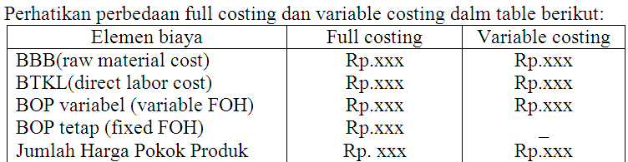

Slide 20
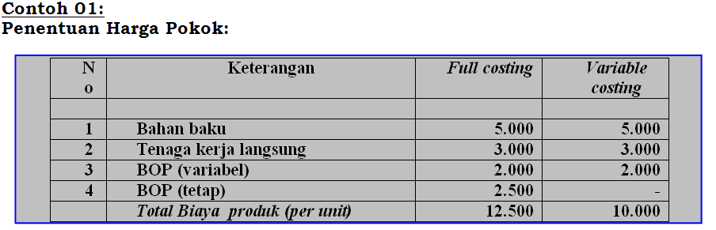
Contoh Perhitungan Full Costing dan Variabel Costing

Slide 21
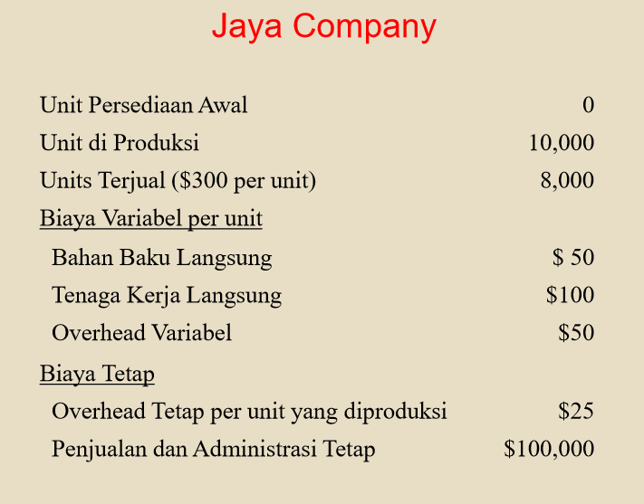

Slide 22
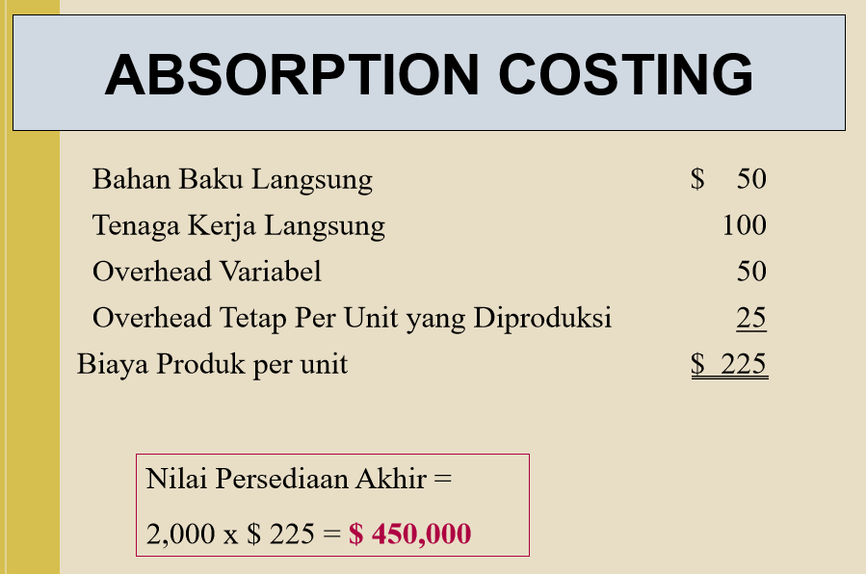

Slide 23
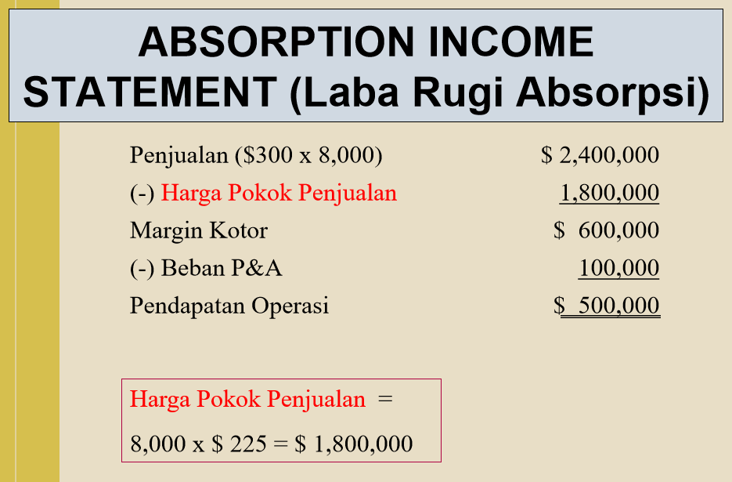

Slide 24
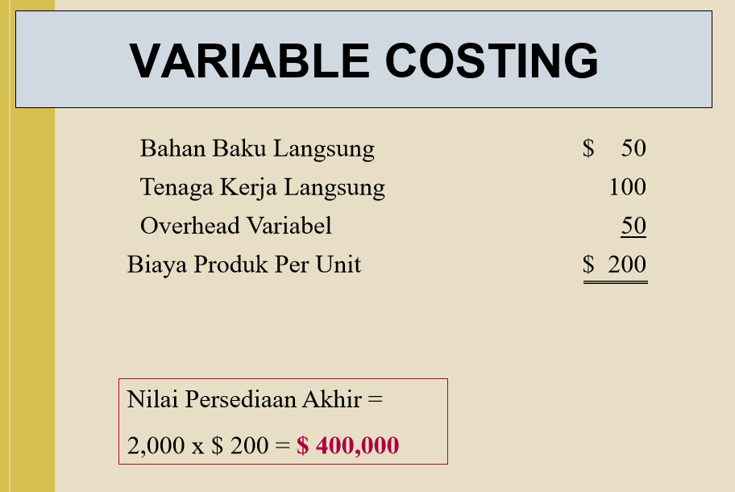

Slide 25
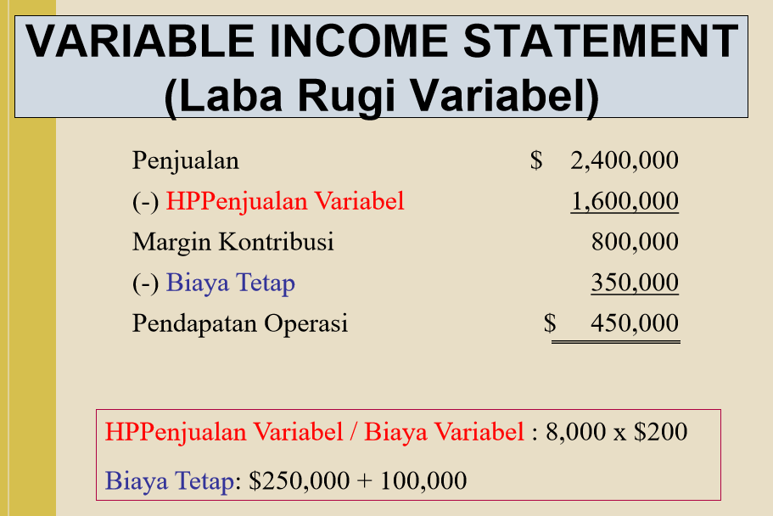

Slide 26
TERIMA KASIH

